Slide 1
ÖZ DİSİPLİN

Slide 2
Öz Disiplin
Disiplin:
‘Bireylerin içinde yaşadıkları topluluğun genel düşünce ve davranışlarına uymalarını sağlamak amacıyla alınan önlemlerin tümü’

Slide 3
Öz Disiplin
Kuralları tanıma ve uyma
Sorumluluk üstlenme
Haklara saygılı olma
İşbirliği yapma
Doğru ile yanlışı ayırt etme
İlişkilerde denge ve düzeni sağlama
Çevreyle uyum içinde yaşama
Özdenetim geliştirme

Slide 4
Öz Disiplin
‘Disiplin’ – Düzenli bir yaşam sistemi,
‘Disiplinli insan’ – Yaşamını bilinçli bir şekilde ele almış ve ne yaptığını bilen insan ,
‘Disiplinli yaşam’ – Rastgele olmayan, bilinçli, düşünülmüş, sağlıklı ve düzenli bir yaşam akla gelmektedir.

Slide 5
Öz Disiplin
Çocukta Disiplinin Amacı
Ceza yoluyla çocuğu pasifleştirmek değil, kendi haklarını bilen ve diğerlerine karşı sorumlu, vicdanlı çocuklar yetiştirmektir.

Slide 6
Öz Disiplin
Dış disiplin(başkalarının koyduğu disiplin)
İç disiplin (kendi kendine disiplin)

Slide 7
Öz Disiplin
Çocukların dış disipline tepkileri
-Karşı koymak
-Hayallere dalmak
-İsyan etmek
-Kendi içine kapanmak
-Öç almak
-Aşırı yemek/aşırı perhiz
-Saldırgan davranmak
-Yalan söylemek
-Umursamaz davranmak
-Suçu başkalarına atmak

Slide 8
Öz Disiplin
Çocuklar yetişkin otoritenin daha önce kendilerine yasakladığı şeyleri özellikle yaparlar.
Küçükken söz dinleyen, boyun eğen çocuklar, büyüdüklerinde sorun oluşturan ve isyankar yetişkinlere dönüşürler.
Her tür otoriteye karşı çıkar ve öz disiplinlerini sağlayamayan kişiler olurlar.

Slide 9
Öz Disiplin
İç Disiplin
Kişinin bazı kuralları benimsemesi ve dış uyarılara gerek kalmadan bu kurallara kendi kendine uyması veya uygulamasıdır.
Kısaca, çocuğun kendi kendini yönetme yeteneği kazanmasını sağlamaktır.
Genel olarak disiplin uygulamalarıyla varılmak istenen hedef de budur.

Slide 10
Öz Disiplin
İç disiplinde amaç
Çocukların kuralları benimsemeleri
Ne yapıp yapılmaması gerektiğini bilip kendi kendilerine yapmaları
Sürekli uyarı ve ikaza gerek kalmadan sorumluluklarını yerine getirmeleri vb.
Bu şekilde anne, baba ve çocuk arasında oluşabilecek sürtüşme ve problemlerin de önüne geçilmesi

Slide 11
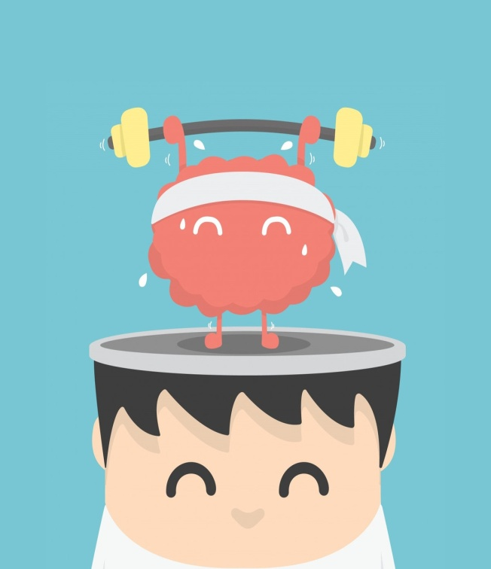
Öz Disiplin
Duygu, düşünce ve davranışları yönetme becerisi: İç disiplin
-Mantıksal açıklamalar
-Problem çözme ve karar verme
-Empatik duyarlılık
-İç kontrol (vicdan) gelişimi
-Sorumluluk ve duyarlılık kazanma
-Kurallara uyma bilinci

Slide 12
Öz Disiplin
Çocuklara öz disiplin kazandırmak için ne yapmalıyız?
Koşulsuz kabul: Seni bir birey olarak kabul ediyorum
Koşulsuz sevgi: Senden asla vazgeçmem
Duyarlı olma: Senin dünyanı anlamaya çalışıyorum
Takdir ve teşvik: Sana güveniyorum

Slide 13
Öz Disiplin
Olumsuz aile tutum şekilleri
Disiplinsiz Eğitim
Yetersiz Sevgi Aşırı Sevgi
Aşırı Disiplinli Eğitim
İÇE DÖNÜK
SORUMSUZ
SALDIRGAN ANTİSOSYAL
KAYGILI GÜVENSİZ

Slide 14
Öz Disiplin
Öz disiplin sağlamak için yapılabilecekler
-Çocuğu tanımak ve kabul etmek
-Kazan-kaybet yerine, ‘kazan-kazan’ iletişimi kurmak (uzlaşmak) özgüven ve iç disiplin sağlar.
-Çocuğun kişiliğine değil; davranışına odaklanmak
-Çocuğun çabasını, gelişimini fark etmek
-Çocuğa seçimlerinin doğal sonuçlarına katlanmasını öğretmek

Slide 15
Öz Disiplin
Öz disiplin sağlamak için yapılabilecekler
-Sorumluluk vermek
-Kural koymak
-Kuralların net olmasına ve keyfi şekilde değiştirilmemesine özen göstermek
-Kararlı ve tutarlı olmak
-İyi bir rol model olmak (aile ve çevre)
-Çocuğunuza sevginizi göstermek

Slide 16
Öz Disiplin
Kurallar: Çocuğu hayata hazırlama yollarıdır
-Çocuklara kuralların nedenleri açıklanmalıdır
-Çocuktan beklenen davranış konusunda bilgi verilmelidir
-Kuralları koyma ve uygulamada çocuğa sorumluluk verilmelidir
-Kurallara uygun davranma çabası desteklenmelidir

Slide 17
Öz Disiplin
Kuralların Öğretilmesi
-Oyuncakları toplama:
Örnekleme: ‘Kalemleri kalem kutusuna, topu sepete koyuyorum. Böylece aradığımda eşyaları daha kolay bulabilirim’
Yönlendirme: ‘Şimdi de sen, yap-bozları kutusuna, kitapları kitaplığına koy’
Yüreklendirme: ‘Oyuncaklarını gerçekten çok güzel topladın’

Slide 18
Öz Disiplin
Olumsuz davranışla baş etmek
Nedenini düşünmek
Ortamı değiştirmek
Dikkati başka yere çekme
Olumsuzu göz ardı - olumluyu taklit etmek
Davranışın sonucu ile yüzleştirmek
Çözüm yolu önermek - alternatif sunmak
Kurallarda tutarlı olmak

Slide 19
Öz Disiplin
Çocuklar sınırlara ihtiyaç duyarlar.
Belirgin sınırlar sunulduğu zaman, çocuklar ilişkilerle ilgili önemli soruların cevaplarını almaya başlarlar:
‘Burada yetkili olan kimdir?’
‘Ne kadar ileri gidebilirim?’
‘Çok ileri gidersem ne olur?’
Kendilerinden ne beklendiği, kontrolün kimde olduğuyla ilgili bilgi sahibi olurlar. Yani sınırlar, çocukların kendilerini ve dünyalarını anlamalarına yardımcı olur; onlara önemli bir keşif ve öğrenme ortamı sağlar.

Slide 20
Öz Disiplin
Sınırların önemli anlatılmalıdır
Sağlıklı deneme ve keşifleri yüreklendirecek kadar kararlı, gelişmeye izin verecek kadar esnek sınırlar belirlenebilmelidir.
Bu sınırlar belirlenirken hedefimiz, çocuğun yapmaması gereken hareketi, bizim hatırımız için değil, bilinçli olarak yapmaması gerektiğini ona anlatmak olmalıdır.
Çocuğun neyi yapmaması gerektiğini söylemek için değil, niçin yapmaması gerektiğini söylemek için çaba sarf edilmelidir.

Slide 21
Öz Disiplin
Kuralsız hoşgörünün neden olduğu karışıklıktan aslında çocuklar da hoşlanmazlar.
Hatta kimi zaman, sürekli kendi istediklerini yapmaktan dolayı suçluluk duyarlar.
Sevilip sevilmediklerinden emin olamazlar; çünkü sınırsız davranışlarının hoşa gitmeyebileceğini bilirler.

Slide 22
Öz Disiplin
Çocuklara model olmalıyız.
Öz disiplin eğitiminde de en etkili yöntem, örnek olarak öğretmektir.
‘Gerçekten’ öğrenilenlerin çoğu, sözle, öğütle, yasakla değil, yaşanılarak öğrenilir.

Slide 23
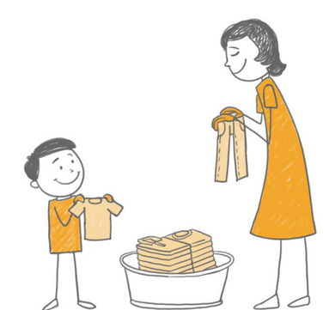
Öz Disiplin
‘Dişlerini fırçala’, ‘odanı toparla’ gibi öğüt ve direktifler yerine, çocuğa yaşatarak örnek olunan davranışlar daha etkili ve kalıcıdır.

Slide 24
Teşekkürler…

